Slide 1
Chapter 6
IP Security
Notes:
目前有很多针对各种应用领域而开发的专用安全机制，包括电子邮件（SMIME、PGP），客户端服务器模式的Kerberos、web访问（安全套接字）等。然而，用户也关心协议层的安全。例如，一个企业可以用一些方法运行一个安全专有的TCP/IP网络使其拒绝与不被信任的结点连接，加密离开结点的包，认证进入结点的包等等。通过实现IP层安全，一个组织不但能被保证在应用层有安全机制，而且能保证在没有应用层安全机制时，网络也是安全的。

Slide 2
Outline
Internetworking and Internet Protocols (Appendix 6A)
IP Security Overview
IP Security Architecture
Authentication Header
Encapsulating Security Payload
Combinations of Security Associations
Key Management
Notes:
IP层的安全包括三个方面：也就是认证、保密和密钥管理。认证机制确保接收到的包是包头标识指出的源端实体发出的。认证确保了包在传输过程中没有被篡改。保密性使得正在通信的结点对消息加密，进而防止第三方窃听。本章将以Ipsec为例，说明以上的问题。

Slide 3
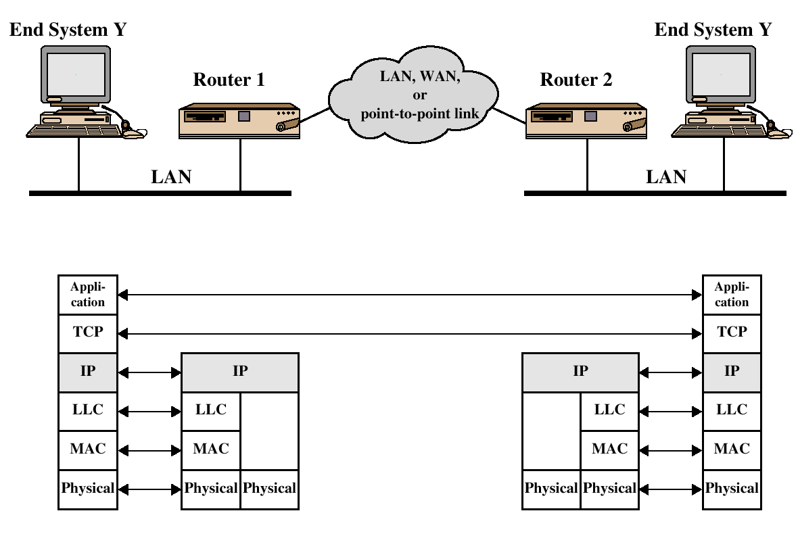
TCP/IP Example

Slide 4
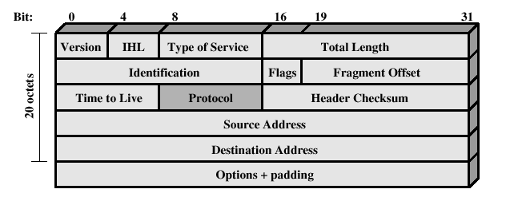
IPv4 Header
Notes:
上一层的协议

Slide 5
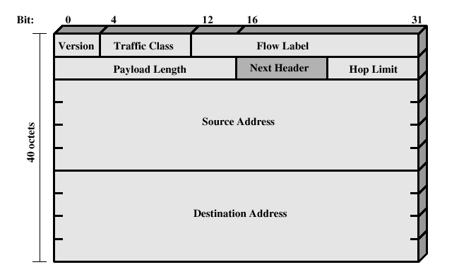
IPv6 Header
Notes:
上一层的协议

Slide 6
IP Security Overview
IPSec is not a single protocol. Instead, IPSec provides a set of security algorithms plus a general framework that allows a pair of communicating entities to use whichever algorithms to provide security appropriate for the communication.
Notes:
IPSec并不是一个简单的一些，相反，IPSec提供了一系列的机密算法和一个通用的架构，允许通信双方使用一系列的加密算法保证通信的安全。

Slide 7
IP Security Overview
Applications of IPSec
  Secure branch office connectivity over the Internet
  Secure remote access over the Internet
  Establsihing extranet and intranet connectivity with partners
  Enhancing electronic commerce security
Notes:
其用途包括以下几点：
通过互联网安全分支结构接入：一个公司可以在互联网或者公用WAN上建立一个安全的虚拟专用网络，这使得强烈依赖互联网的交易成为可能，并减少了对专用网络的需求，节约了成本和网络管理的费用。
通过互联网进行安全远程访问：这使得使用ipsec协议的终端用户能通过在本地向互联网服务提供商（ISP）提出申请，以获得对公司网络的安全访问。这样就降低了出差员工和远程通信者的费用。
与合作者建立企业间联网和企业内联网接入：可以使用ipsec实现和其他组织的安全通信，确保认证和保密，并提供密钥交换机制。
加强电子商务安全性：虽然一些Web和电子商务应用建立在内置的安全协议上，但是使用ipsec可以提高安全性。

Slide 8
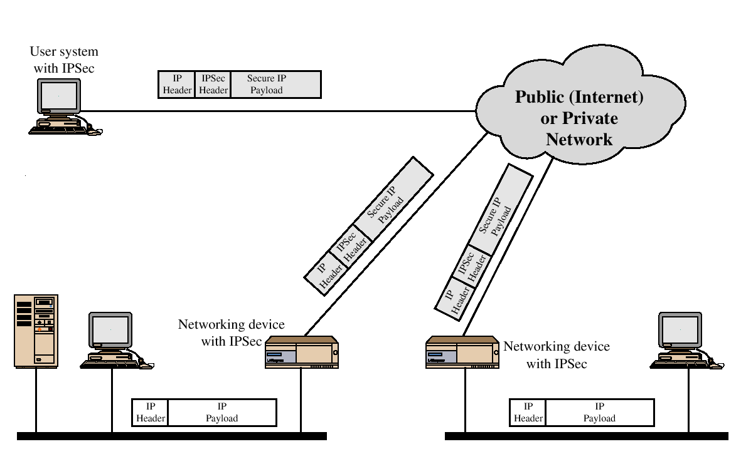
IP Security Scenario
Notes:
图中显示了一个使用ipsec的一个典型方案，一个维护LAN的组织可以分散在各地，非安全的IP流量在每个LAN上进行，对于某种形式的专用或公用WAN外部流量则使用ipsec协议。这些协议在网络设备中运行，如连接LAN与外部的防火墙和路由器，ipsec网络设备一般对进入WAN的所有流进行加密、压缩，对来自WAN的所有流量进行解密和解压缩。这些工作对于在LAN上的工作站和服务器是透明的。当然对于拨号上网的个人用户也可以实现安全传输。这些用户的工作站必须使用ipsec协议来提供安全性。

Slide 9
IP Security Overview
Benefits of IPSec
  Transparent to applications (below transport layer (TCP, UDP)
  Provide security for individual users
IPSec can assure that:
  A router or neighbor advertisement comes from an authorized router
  A redirect message comes from the router to which the initial packet was sent
  A routing update is not forged
Notes:
总体来说ipsec有以下的好处：
首先，ipsec对用户来说是透明的，其工作在传输层TCP、UDP一下，所以对所有应用是透明的。因此当防火墙或者路由器使用ipsec时，没有必要对用户系统和服务器系统的软件做任何修改。即使终端系统使用ipsec，上层软件和应用也不会受到影响。
其次ipsec可以为个人用户提供安全性。这对于网外员工非常有用，他对在敏感的应用领域中组建一个安全虚拟子网络也是很有用的。
同时，ipsec可以确保：路由器广播，也就是新路由器广播它的存在，均来自授权路由器。邻居广播，也就是路由器试图建立或维护与其他路由区域中路由器的邻居关系，来自授权的路由器。
再者，重定向报文，它来自被发送给初始包的路由器。最后，路由器更新未被伪造。
没有上述的安全措施，攻击者可能会中断通信或者转发某些流。路由协议（比如OSPF）应该运行由ipsec定义的路由器间安全关联的最上层。

Slide 10
IP Security Architecture
IPSec documents:
  RFC 2401: An overview of security architecture
  RFC 2402: Description of a packet encryption extension to IPv4 and IPv6
  RFC 2406: Description of a packet encryption extension to IPv4 and IPv6
  RFC 2408: Specification of key managament capabilities
Notes:
Ipsec包括三种功能：认证、机密性和密钥管理，它的大部分定义均在RFC文档中找到相关定义和说明。
解释ppt

Slide 11
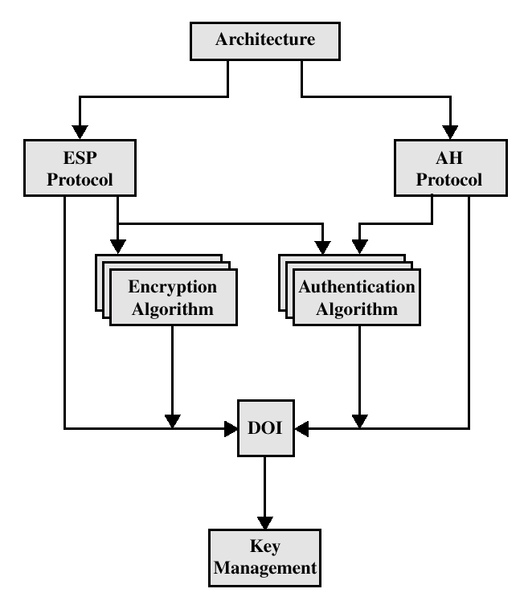
IPSec Document Overview
Notes:
Ipsec的体系结构中包括：
体系结构：包括ipsec一般的概念、安全需求、定义和机制，当前使用的规定是RFC4301，security architecture for the internet protocol
认证报头（AH）：AH是一个用于提供消息认证的扩展头，当前的规范是RFC4302， IP architecture Header。由于消息认证是由ESP提供的，所以AH的使用时透明的，这是在ipsec v3中用来保证向后兼容的并且无法在新的应用中使用，这里不再具体说明AH内容。
封装安全负载（ESP）：ESP包含了一个封装的头和尾用来提供加密或者机密和认证的结合。当前的规范是RFC4303，IP encapsulating security payload （ESP）
因特网密钥交换（IKE）：这是用来描述ipsec中的密钥交换方案的文档集合。主要规范是RFC4306， Internet key exchange (IKEv2) Protocol
密码算法：这一类是大量定义和描述用于加密、认证、伪随机函数和密钥交换的密码算法文档。

Slide 12
IPSec Services
Access Control
Connectionless integrity
Data origin authentication
Rejection of replayed packets
Confidentiality (encryption)
Limited traffic flow confidentiallity
Notes:
Ipsec通过让系统选择所需的安全协议，决定服务中使用的算法和为请求服务提供任何加密密钥来实现IP级的安全服务。有两种协议可以用来提供安全性，一个是使用AH协议报头指定的认证协议，另一个是由用于该协议的包格式指定的加密、认证联合协议ESP。Ipsec中包含的服务包括：
访问控制
无连接的完整性
数据源认证
拒绝重放包（一种部分顺序完整性的格式）
保密性，也就是加密
受限制的流量保密性

Slide 13
Security Associations (SA)
A one-way relationsship between a sender and a receiver.
Identified by three parameters:
  Security Parameter Index (SPI)
  IP Destination address
  Security Protocol Identifier
Notes:
Ipsec操作的基础是应用于每个由源地址到目的地址传输中IP包安全策略的概念。通常我们叫做安全关联，它是发送端和接收端之间用于对他们之间传递的数据流提供安全服务的一个单项逻辑连接。
一个安全关联由如下三个参数唯一的确定：
安全参数索引（SPI）：赋给此SA的一个仅在本地有意义的比特串。此SPI由AH和ESP报头携带，使得接收系统能选择合适的SA。
IP目的地址：目前仅允许使用单播地址，这是SA的目的端点地址，可以是终端用户系统或者防火墙、路由器这样的网络系统。
安全协议标识：它表示关联是一个AH安全关联还是一个ESP安全关联。

Slide 14
 | Transport Mode SA | Tunnel Mode SA
AH (Authentication) | Authenticates IP payload and selected portions of IP header and IPv6 extension headers | Authenticates entire inner IP packet plus selected portions of outer IP header
ESP (Encapsulating Security Payload) | Encrypts IP payload and any IPv6 extension header | Encrypts inner IP packet
ESP with authentication | Encrypts IP payload and any IPv6 extension header. Authenticates IP payload but no IP header | Encrypts inner IP packet. Authenticates inner IP packet.
Notes:
安全关联通常有传输模式SA和隧道模式SA：
传输模式的AH安全关联，可以对IP负载和IP报头的选中部分，以及IPv6的扩展包报头进行认证，
隧道模式的AH安全关联，可以对整个内部IP包（内部报头和IP负载）和外部IP报头的选中部分、以及IPv6的扩展报头进行认证，
传输模式的ESP安全关联，可以对IP负载和跟在ESP报头后面的任何IPv6扩展报头进行加密
隧道模式的ESP安全关联，可以加密整个内部IP包
传输模式的待认证ESP安全关联，可以对IP负载和跟在ESP报头后面的任何IPv6扩展报头进行加密。认证IP负载但不认证IP报头。
隧道模式的待认证ESP安全关联，可以加密整个内部IP包，认证内部IP包。

Slide 15
Encryption and Authentication Algorithms
Encryption:
  Three-key triple DES
  RC5
  IDEA
  Three-key triple IDEA
  CAST
  Blowfish
Authentication:
  HMAC-MD5-96
  HMAC-SHA-1-96
Notes:
对于Ipsec的加密和认证算法包括：
加密部分可以使用~~~
认证部分可以使用~~~

Slide 16
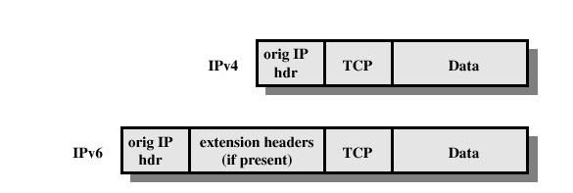
Before applying AH
Notes:
这里我们开始介绍AH的两种模式，针对IPv4和IPv6要有略微不同的考虑，我们使用这个图来表示IP包的格式作为开始。

Slide 17
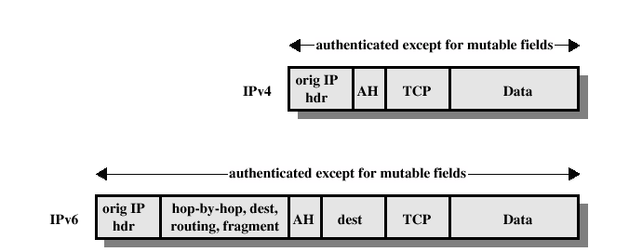
Transport Mode
(AH Authentication)
Notes:
传输模型AH认证用于加密和认证IP携带的数据，比如TCP分段，如图所示，AH的报头被插在运输层报头前面的IP包中。
在IPv6的情况下，AH被看成是端到端的有效负载，也就是说，它不会被中间路由器检查或处理，因此，AH报文头出现在IPv6基本报头、逐跳选项、路由选项和分段扩展报头之后。

Slide 18
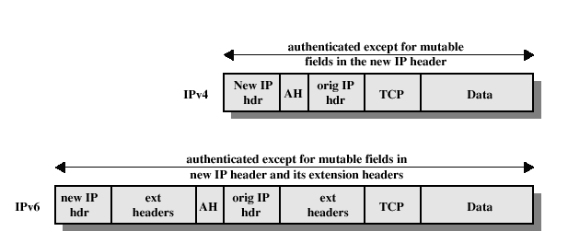
Tunnel Mode
(AH Authentication)
Notes:
隧道模式AH是用来加密整个IP包，在这种模式下，AH报头是包的前缀，所以包与AH一起加密。

Slide 19
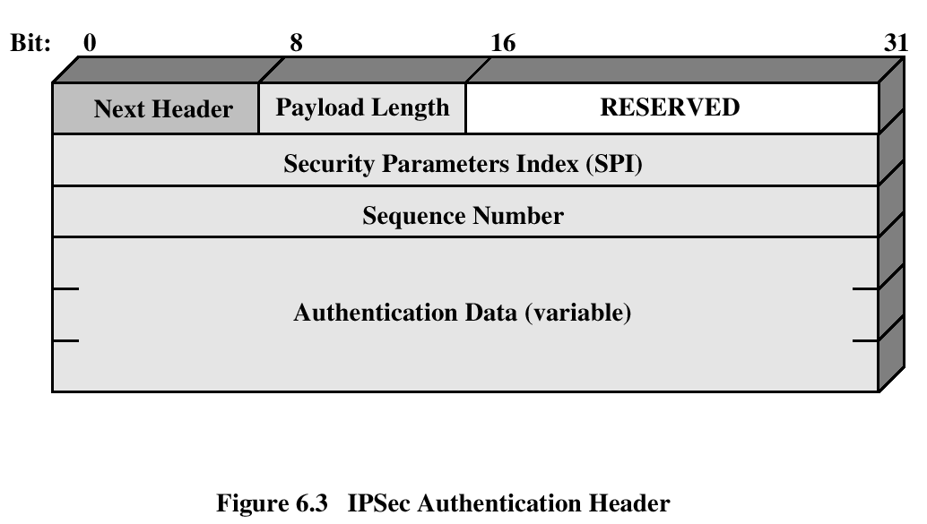
Authentication Header
Provides support for data integrity and authentication (MAC code) of IP packets.
Guards against replay attacks.
Notes:
认证报头AH是一个用于消息认证的扩展头，包含我们之前提到的SPI，安全参数索引，32bit，用于表示一个安全关联。
序列号，32bit，用于提供抗虫方功能
认证数据：长度可变，用于存放IP包的认证数据
因此，AH支持ip数据报的数据完整性和认证功能，并且可以防止重放攻击。

Slide 20
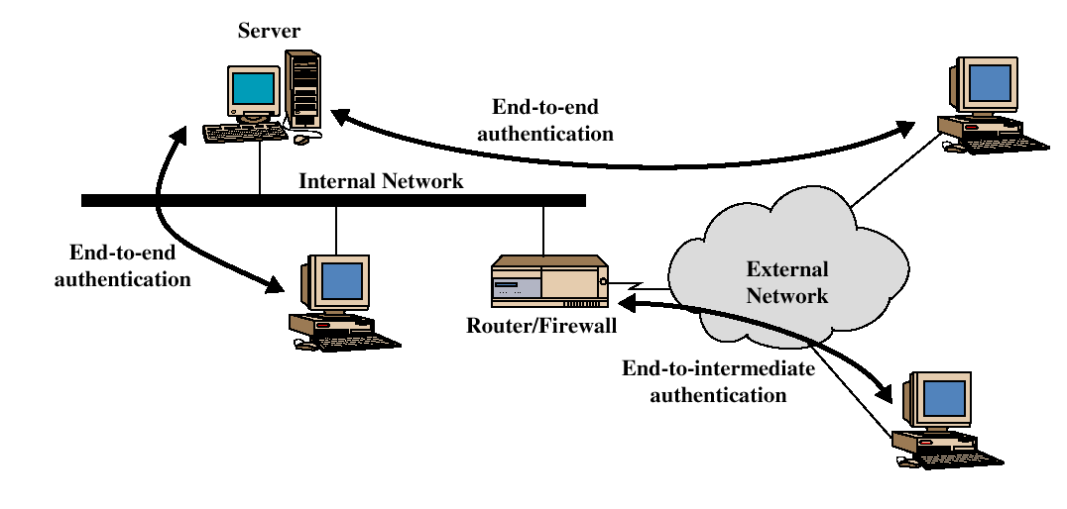
End-to-end versus End-to-Intermediate Authentication

Slide 21
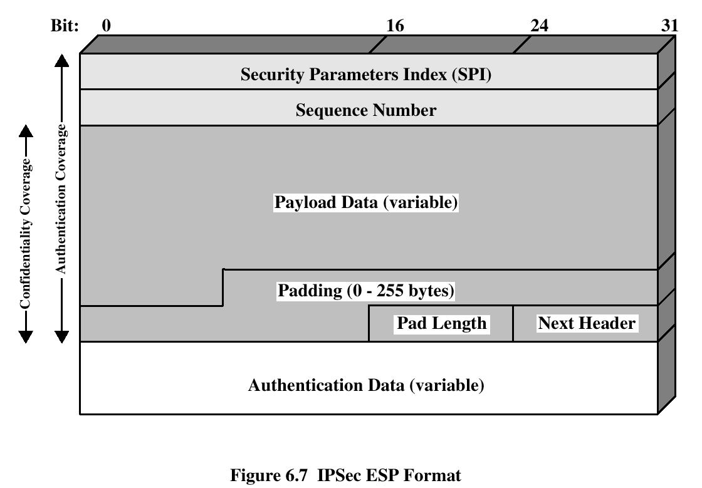
Encapsulating Security Payload
ESP provides confidentiality services
Notes:
同AH包一样，一个ESP包包括：
1.安全参数索引SPI，32bit，标识了一个安全关联
2.序列号，32bit，一个递增的计数值，提供抗重放功能。
3.负载数据，长度可变，这是被加密保护的运输层报文或者IP数据报。
4.填充域，0-255字节
5.填充长度，8bit，标识填充数据的长度。
6.邻接报头，8bit，标识负载中的第一个报头，以此来表示包含在负载数据域中的数据类型。
7.完整性校验值（长度可变），但是必须为32bit字长的整数倍。

Slide 22
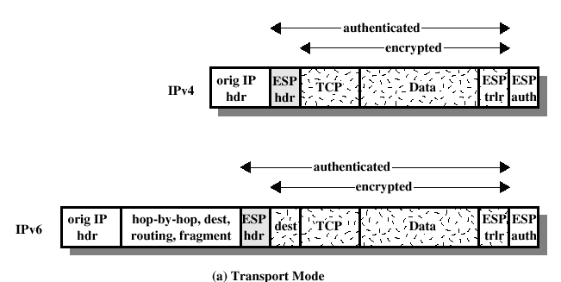
ESP Encryption and Authentication
Notes:
传输模式ESP用于加密和认证IP携带的数据，当传输模式使用IPv4时，ESP报头被插在传输层报头前面的IP包中，ESP尾，包括填充数据、填充数据长度和邻接报头等被放在IP数据包的后面。
如果选择认证，ESP认证数据域就被放在ESP尾部之后，整个传输层分段和ESP尾部一起被加密，认证覆盖了所有的密文和ESP报头。
在IPv6的情况下，ESP被看成是端到端的负载，也就是说，他不会被中间路由器检查或处理，因此ESP报头出现在IPv6基础报头，逐跳选项、路由选项和分段扩展报头之后，而目的可选扩展报头出现在ESP报头之前还是之后呢，需要由语义来决定，对于IPv6，加密将覆盖整个传输层分段、ESP尾部和目的可选扩展报头。认证将覆盖密文和ESP报头。

Slide 23
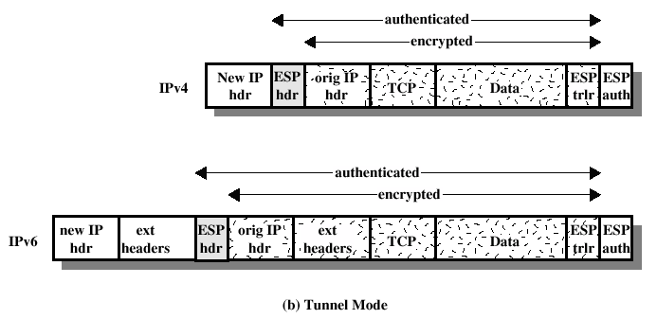
ESP Encryption and Authentication
Notes:
隧道模式ESP是用来加密整个IP包，在这种模式下，ESP报头是包的前缀，所以包与ESP尾部被一起加密，该模式可以阻止流量分析攻击。
由于IP报头包含了目的地址，还可能包含源路由指示以及逐跳信息，所以不可能简单地传输带有ESP报头前缀并加密过的包。中间路由器不能处理这样的包。因此，使用能为路由提供足够信息却没有流量分析提供信息的IP爆头封装整个模块，包括ESP报头、密文和验证数据等等，是非常必要的。

Slide 24
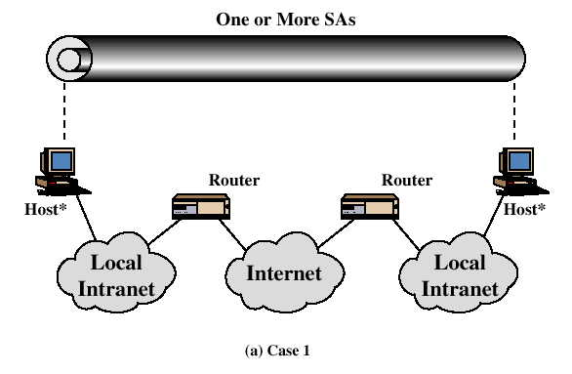
Combinations of Security Associations
Notes:
单个的安全关联SA实现AH或者ESP协议，但是不能同时实现两者。有时，特定的流量能够调用由AH和ESP提供的服务。另外，特定的流量可能需要主机间的ipsec服务和安全网关间的独立服务。在这些情况下， 同一流量可能需要多个SA才能获得想要的ipsec服务，安全关联组合汁的也就是为特定的ipsec服务集提供的一个SA组合。
Ipsec体系结构文档列举了ipsec主机和安全网关必须支持的4个SA组合的例子，首先，第一种情况实现ipsec的终端系统提供所有的安全，对于通过SA通信的任意两个终端系统而言，他们必须共享密钥，有下面几种组合：
a.传输模式下的AH
b.传输模式下的ESP
c.在传输模式下，ESP后面紧接AH（ESP SA内置于AH SA中）
d. A、b、c任何一个内置于隧道模式下的AH或ESP

Slide 25
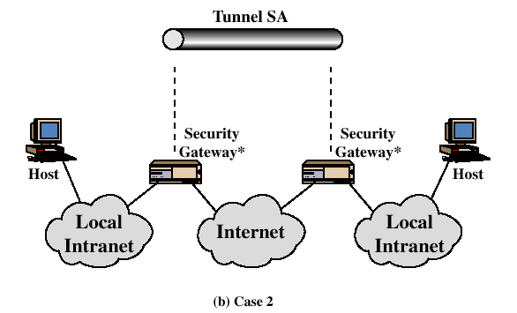
Combinations of Security Associations
Notes:
第二种情况仅在安全网关之间提供安全性，主机没有实现ipsec。这种情况说明了简单的虚拟专用网络支持。安全体系结构文档说明在这样的情况下仅需要单个隧道模式的SA。隧道可以支持AH、ESP或带认证选项的ESP。因此ipsec服务被应用与整个内部包，所以不需要嵌套的隧道。

Slide 26
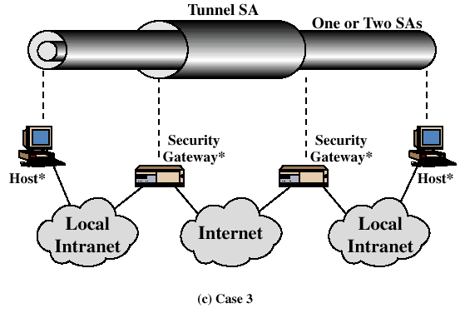
Combinations of Security Associations
Notes:
第三种情况可以在第二种情况的基础上加上端到端安全，在第一种情况和第二种情况中讨论的组合在第三种情况中均被允许。网关对网关的隧道为终端系统间的所有流提供了认证或保密或者认证加保密。当网关对网关隧道为ESP时，则对流提供一定的保密性。个人主机可以根据特定的应用或用户的需要实现任何额外的ipsec服务，这是通过使用端到端SA来实现的。

Slide 27
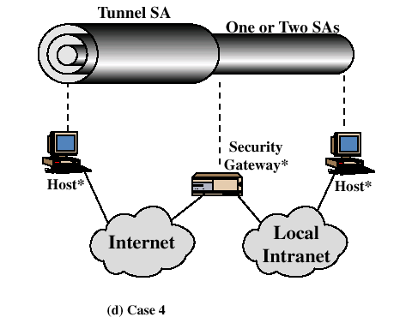
Combinations of Security Associations
Notes:
第四种情况为通过互联网到达组织的防火墙后获得在防火墙后面特定的工作站和服务器的访问权限的远程主机提供支持。在远程主机和防火墙之间仅需要隧道模式，也就是情况一中所提到的，在远程主机和本地主机之间可能使用一个或多个SA。

Slide 28
Key Management
Two types:
  Manual
  Automated
    Oakley Key Determination Protocol
    Internet Security Association and Key Management Protocol (ISAKMP)
Notes:
Ipsec的密钥管理部分包括密钥的确定和分发。一个典型的要求是两个应用之间的通信需要4个密钥：用于完整性和机密性的发送和接收。Ipsec体系结构文档要求支持两种密钥管理：
1.手动管理，系统管理者为每个系统手动配置系统自己的密钥和其他通信系统的密钥，这对很小并且相对静态的环境是可行的。
2.自动类型：自动系统能够在需要时为SA创建密钥，并通过这种配置来使一个大型分布式系统中密钥的使用更加方便。
默认的ipsec自动类型密钥管理协议是Oakley或者ISAKMP。

Slide 29
Oakley
Three authentication methods:
  Digital signatures
  Public-key encryption
  Symmetric-key encryption
Notes:
1.Oakley是基于Diffie-Hellman算法的密钥交换协议，它也提供额外的安全性，Oakley的通用性在于他没有规定任何特殊的格式。

Slide 30
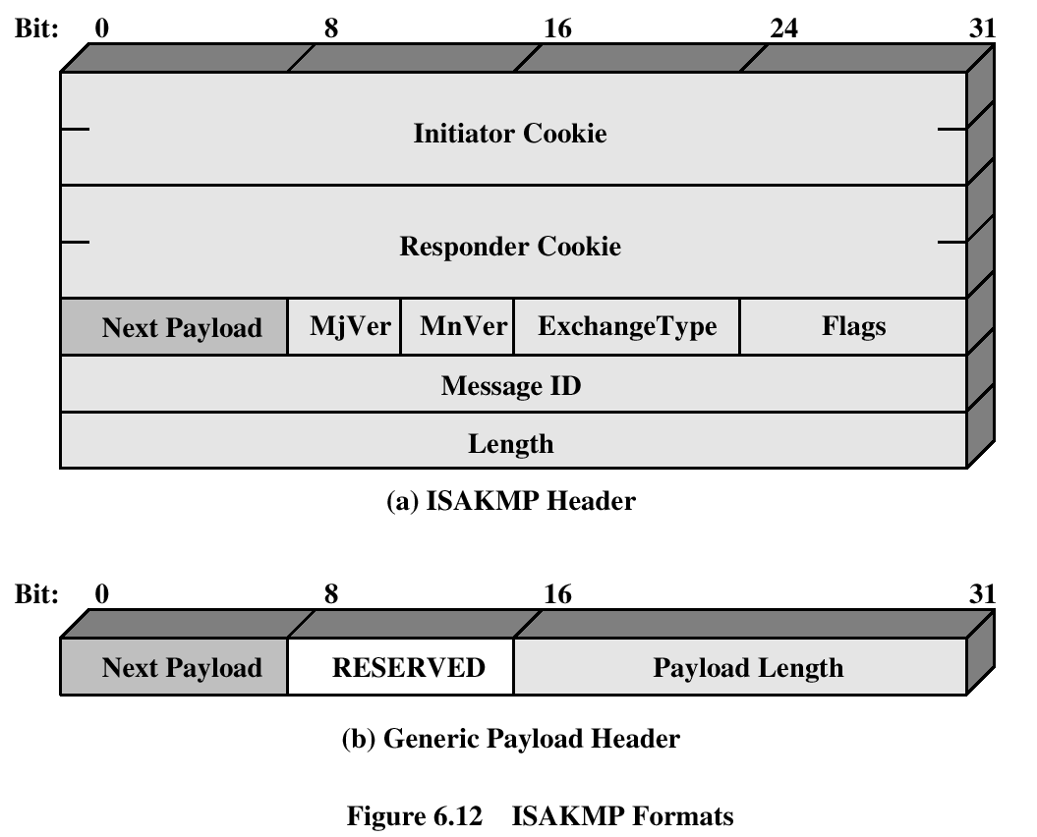
ISAKMP
Notes:
2.ISAKMP是互联网安全关联和密钥管理协议，它为互联网密钥管理提供了一个框架，并提供了特定的协议支持，包括格式和安全属性的协商
ISAKMP本身没有特定的密钥交换算法，而是通过一组支持使用各种密钥交换算法的消息类型组成。

Slide 31
Recommended Reading
Comer, D. Internetworking with TCP/IP, Volume I: Principles, Protocols and Architecture. Prentic Hall, 1995
Stevens, W. TCP/IP Illustrated, Volume 1: The Protocols. Addison-Wesley, 1994

